Slide 1
CHÀO MỪNG THẦY VÀ CÁC BẠN ĐẾN VỚI BUỔI THUYẾT TRÌNH CỦA NHÓM
Sinh viên:Nguyễn Hoàng Yên
Trần Thị Hòa

Slide 2
LẬP TRÌNH HƯỚNG ĐỐI TƯỢNG VỚI PHP
http://www.free-powerpoint-templates-design.com

Slide 3
Mục lục
STT | NỘI DUNG
1 | Tổng quan về hướng đối tượng
2 | Class và object trong lập trình hướng đối tượng
3 | Hàm tạo-Constructor
4 | Hàm hủy-Destructor
5 | Phạm vi truy cập trong lập trình hướng đối tượng với PHP
6 | Tính kế thừa trong hướng đối tượng
7 | Class Constants
8 | Tính trừu tượng trong hướng đối tượng
9 | Interfaces
10 | Phương thức static
11 | Thuộc tính static
12 | Namespaces
13 | Iterables

Slide 4
1:TỔNG QUAN VỀ HƯỚNG ĐỐI TƯỢNG

Slide 5
1:TỔNG QUAN VỀ HƯỚNG ĐỐI TƯỢNG
Lập trình hướng đối tượng (OOP) là một kỹ thuật lập trình cho phép lập trình viên tạo ra các đối tượng trong code trừu tượng hóa các đối tượng.
Lập trình hướng cấu trúc là viết các hàm thực hiện các thao tác trên dữ liệu, trong khi lập trình hướng đối tượng là tạo các đối tượng chứa cả dữ liệu và hàm.
Ưu điểm của lập trình hướng đối tượng so với hướng cấu trúc
OOP nhanh hơn và dễ thực thi hơn
OOP cung cấp một cấu trúc rõ ràng cho các chương trình
OOP giúp giảm thiểu sự lặp lại của code , làm cho code dễ bảo trì, sửa đổi và gỡ lỗi dễ dàng hơn
OOP giúp tạo ra các ứng dụng có thể tái sử dụng đầy đủ với ít code hơn và thời gian phát triển ngắn hơn

Slide 6
2:CLASS &OBJIECT TRONG HƯỚNG ĐỐI TƯỢNG

Slide 7
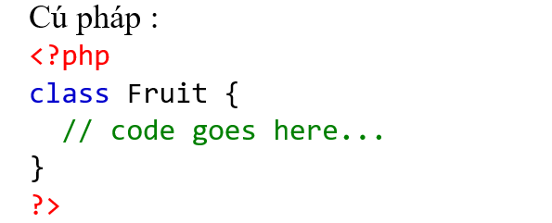
Định nghĩa Class
Một lớp được định nghĩa bằng cách sử dụng từ khóa class, theo sau là tên của lớp và một cặp dấu ngoặc nhọn ({}). Tất cả các thuộc tính và phương thức của nó thì đặt ở bên trong cặp ngoặc nhọn:

Slide 8
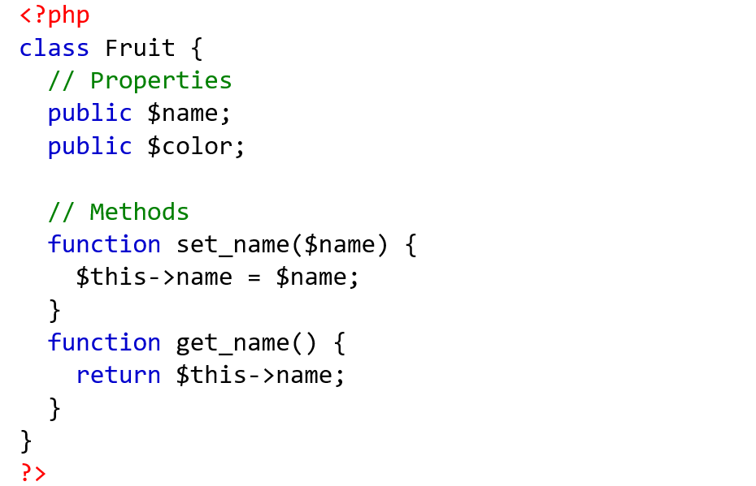
=> Trong 1 class , các biến được gọi thuộc tính , các hàm được gọi là phương thức
Notes:
Ví dụ : Khai báo 1 class là Fruit bao gồm 2 thuộc tính ($name và $color) và 2 phương thức set_name() , get_name() để thiết lập và nhận giá trị cho thuộc tính $name

Slide 9
Định nghĩa Objects
Một đối tượng bao gồm 2 thông tin: thuộc tính và phương thức.
Có thể tạo nhiều đối tượng từ một lớp. Mỗi đối tượng có tất cả các thuộc tính và phương thức được định nghĩa trong lớp, nhưng chúng sẽ có các giá trị thuộc tính khác nhau. Các đối tượng của một lớp được tạo bằng từ khóa new
Objects
Notes:
Một đối tượng bao gồm 2 thông tin: thuộc tính và phương thức.
Thuộc tính chính là những thông tin, đặc điểm của đối tượng. Ví dụ: con người có các đặc tính như mắt, mũi, tay, chân…
Phương thức là những thao tác, hành động mà đối tượng đó có thể thực hiện. Ví dụ: một người sẽ có thể thực hiện hành động nói, đi, ăn, uống, . . .
Có thể tạo nhiều đối tượng từ một lớp. Mỗi đối tượng có tất cả các thuộc tính và phương thức được định nghĩa trong lớp, nhưng chúng sẽ có các giá trị thuộc tính khác nhau. Các đối tượng của một lớp được tạo bằng từ khóa new

Slide 10
VÍ DỤ
<?php class Fruit { // Properties public $name; public $color; // Methods function set_name($name) { $this->name = $name; } function get_name() { return $this->name; }}
$apple = new Fruit(); $banana = new Fruit(); $apple->set_name('Apple'); $banana->set_name('Banana'); echo $apple->get_name(); echo "<br>"; echo $banana->get_name(); ?>
Notes:
Trong ví dụ dưới đây, $ apple và $ banana là các thể hiện của lớp Fruit:

Slide 11
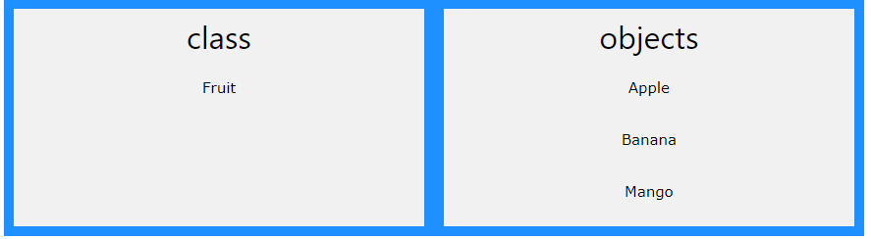
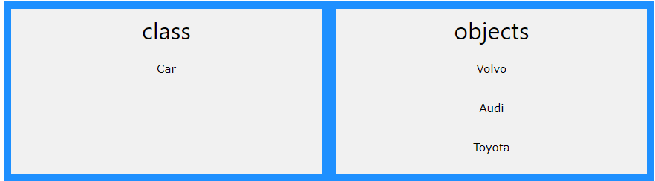
Class và
Object
Notes:
Classes và Objects là 2 khía cạnh chính của hướng đối tượng
Ví dụ minh họa sự khác biệt giữa class và objects
Một lớp là một khuôn mẫu cho các đối tượng và một đối tượng là một thể hiện của một lớp.
Ví dụ : Giả sử chúng ta có một lớp tên là Fruit. Một Fruit có thể có các thuộc tính như tên, màu sắc, trọng lượng, v.v. Chúng ta có thể xác định các biến như $ name, $ color và $ weight để giữ các giá trị của các thuộc tính này
Khi các đối tượng riêng lẻ được tạo ra, chúng kế thừa tất cả các thuộc tính và hành vi từ lớp, nhưng mỗi đối tượng sẽ có các giá trị khác nhau cho các thuộc tính.

Slide 12
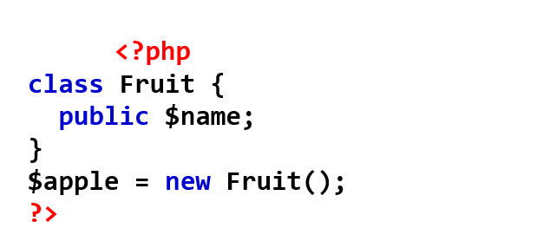
Từ khóa $this tham chiếu đến đối tượng hiện tại , chỉ được sử dụng bên trong phương thức
$this
Notes:
- Xét ví dụ sau :
=> Làm sao để thay đổi giá trị cho thuộc tính $name
=> Có 2 cách để thay đổi:

Slide 13
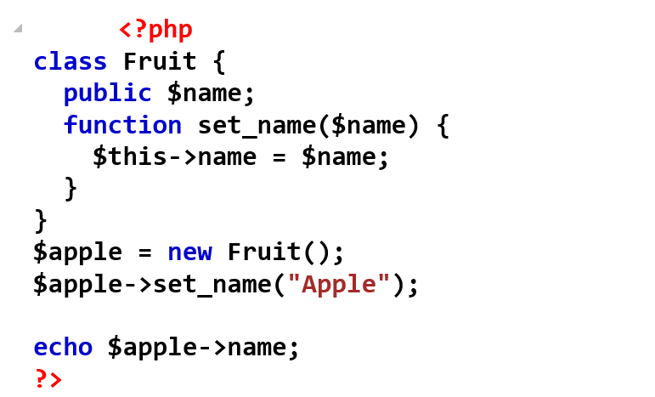
CÁCH 1
Thêm vào bên trong class => sử dụng phương thức set_name() và $this

Slide 14
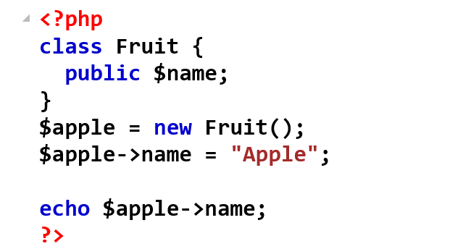
CÁCH 2
Bên ngoài class => Thay đổi trực tiếp giá trị của thuộc tính

Slide 15
3:HÀM TẠO-CONSTRUCTOR

Slide 16
Một hàm tạo cho phép khởi tạo các thuộc tính của đối tượng khi tạo đối tượng. Khi tạo một hàm __construct (), PHP sẽ tự động gọi hàm này khi tạo một đối tượng từ một lớp. Lưu ý rằng hàm cấu tạo bắt đầu bằng hai dấu gạch dưới (__).
Notes:
Một hàm tạo cho phép khởi tạo các thuộc tính của đối tượng khi tạo đối tượng. Khi tạo một hàm __construct (), PHP sẽ tự động gọi hàm này khi tạo một đối tượng từ một lớp. Lưu ý rằng hàm cấu tạo bắt đầu bằng hai dấu gạch dưới (__).
Trong ví dụ bên dưới, cho thấy việc sử dụng một hàm tạo giúp chúng ta không phải gọi phương thức set_name (), làm giảm số lượng dòng code :

Slide 17
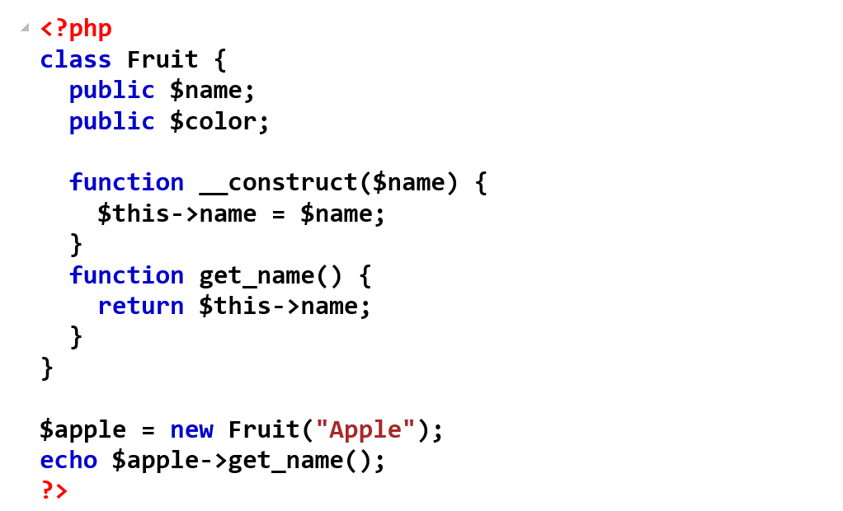
Ví dụ

Slide 18
3:HÀM HỦY-DESTRUCTOR

Slide 19
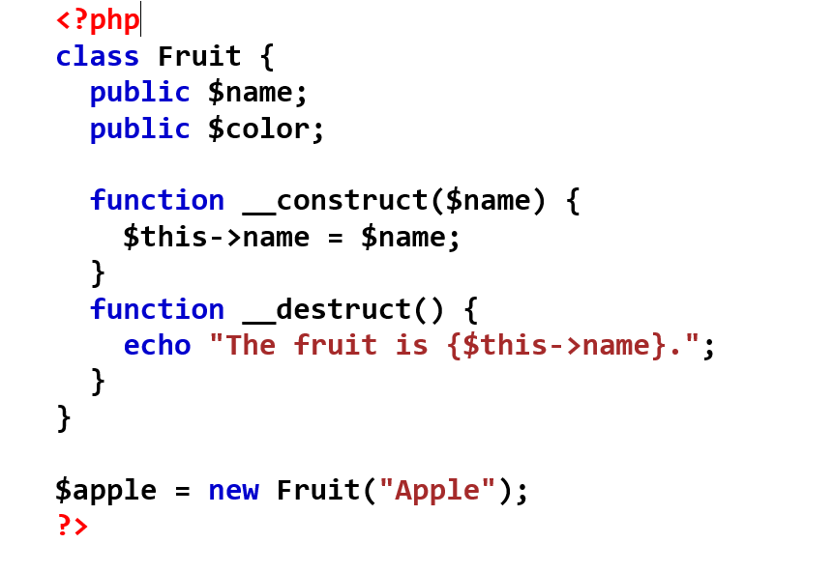
Hàm hủy
Một hàm hủy được gọi khi đối tượng bị hủy hoặc tập lệnh bị dừng hoặc thoát. Khi tạo một hàm __destruct (), PHP sẽ tự động gọi hàm này ở cuối tập lệnh.
Notes:
Lưu ý rằng hàm hủy bắt đầu bằng hai dấu gạch dưới (__) . Ví dụ bên dưới có một hàm __construct () được tự động gọi khi tạo một đối tượng từ một lớp và một hàm __destruct () được gọi tự động ở cuối tập lệnh:

Slide 20
Hàm tạo và hàm hủy giúp giảm số lượng dòng code

Slide 21
5:PHẠM VI TRUY CẬP

Slide 22
public
thuộc tính hoặc phương thức có thể được truy cập từ mọi nơi. Đây là mặc định
protected
thuộc tính hoặc phương thức có thể được truy cập trong lớp và bởi các lớp dẫn xuất từ lớp đó (trong kế thừa)
private
thuộc tính hoặc phương thức chỉ có thể được truy cập trong lớp

Slide 23
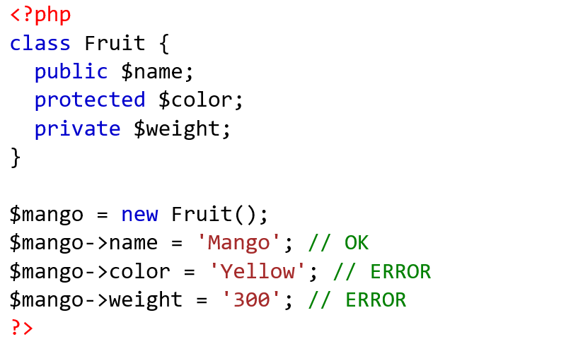
VÍ DỤ
Notes:
Trong ví dụ này, có 3 phạm vi truy cập khác nhau vào ba thuộc tính (tên, màu và trọng lượng) => gán giá trị cho thuộc tính name, nó sẽ hoạt động tốt (vì thuộc tính name là công khai và có thể được truy cập từ mọi nơi). Tuy nhiên, khi gán giá trị cho thuộc tính màu sắc hoặc trọng lượng, nó sẽ xảy ra lỗi (vì thuộc tính màu sắc và trọng lượng được bảo vệ và riêng tư):

Slide 24
6:TÍNH KẾ THỪA

Slide 25
Kế thừa trong OOP = Khi một lớp dẫn xuất từ một lớp khác.
Lớp con sẽ kế thừa tất cả các thuộc tính và phương thức public và protected từ lớp cha. Ngoài ra, nó có thể có các thuộc tính và phương thức riêng.
Một lớp kế thừa được xác định bằng cách sử dụng từ khóa extends.

Slide 26
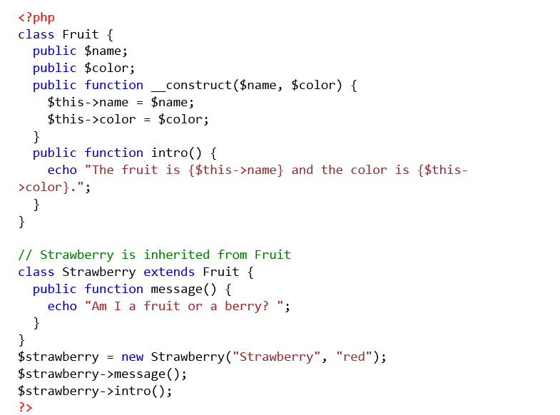
Notes:
Giải thích ví dụ:
Lớp Strawberry được kế thừa từ lớp Fruit.
Điều này có nghĩa là lớp Strawberry có thể sử dụng thuộc tính public $ name và $ color cũng như các phương thức public __construct () và intro () từ lớp Fruit vì tính kế thừa.
Lớp Strawberry cũng có phương thức riêng của nó: message ().

Slide 27
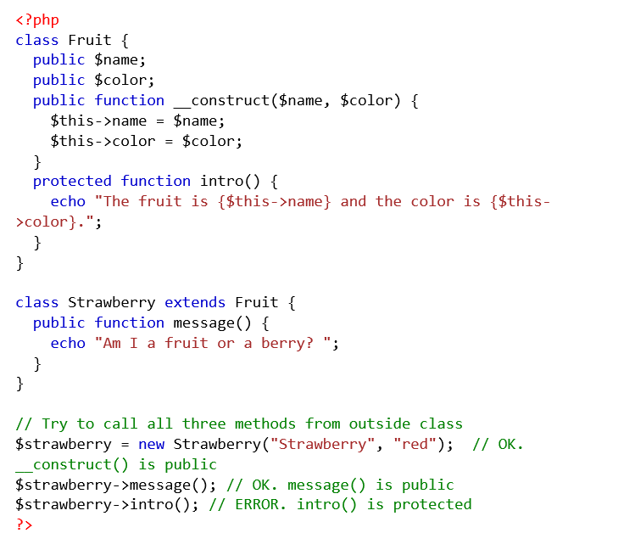
Inheritance and the Protected Access Modifier (Kế thừa và phạm vi truy cập protected)
Notes:
Giải thích : Trong ví dụ trên , phương thức intro() sử dụng phạm vi truy cập là protected , protected chỉ được sử dụng trong cùng 1 class hoặc lớp dẫn xuất từ lớp đó , mà hàm intro() được gọi từ ngoài class nên sẽ xảy ra lỗi.

Slide 28
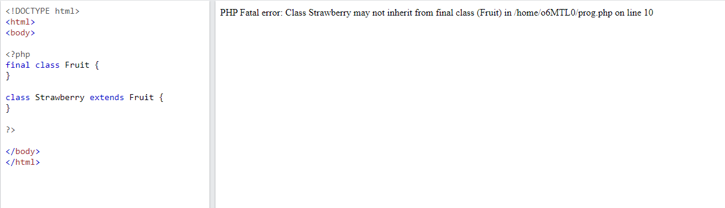
The final keyword
Từ khóa final có thể được sử dụng để ngăn việc kế thừa lớp hoặc ngăn ghi đè phương thức.
Notes:
Giải thích : Trong ví dụ trên , phương thức intro() sử dụng phạm vi truy cập là protected , protected chỉ được sử dụng trong cùng 1 class hoặc lớp dẫn xuất từ lớp đó , mà hàm intro() được gọi từ ngoài class nên sẽ xảy ra lỗi.

Slide 29
7:CLASS CONSTANTS

Slide 30
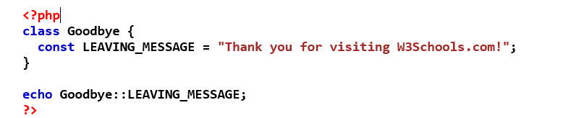
Không thể thay đổi các hằng sau khi nó được khai báo.
- Hằng số lớp có thể hữu ích nếu cần xác định một số dữ liệu hằng số trong một lớp. Hằng số lớp được khai báo bên trong một lớp với từ khóa const. Hằng số lớp phân biệt chữ hoa chữ thường. Tuy nhiên, nên đặt tên cho các hằng bằng tất cả các chữ cái viết hoa.
- Chúng ta có thể truy cập một hằng số từ bên ngoài lớp bằng cách sử dụng tên lớp, theo sau là toán tử phân giải phạm vi (: :) theo sau là tên hằng số .
Constants

Slide 31
8:Tính trừu tượng

Slide 32
Tính trừu tượng
Trừu tượng có nghĩ là tổng quát hóa một cái gì đó lên, không cần chú ý chi tiết bên trong. Nó không màng đến chi tiết bên trong là gì và người ta vẫn hiểu nó mỗi khi nghe về nó
-Các lớp và phương thức trừu tượng là khi lớp cha có một phương thức được đặt tên, nhưng cần (các) lớp con của nó để điền các tác vụ.
- Một lớp trừu tượng là một lớp có chứa ít nhất một phương thức trừu tượng. Một phương thức trừu tượng là một phương thức được khai báo, nhưng không được triển khai trong code.
- Một lớp hoặc phương thức trừu tượng được định nghĩa bằng từ khóa abstract
Tính trừu tượng

Slide 33
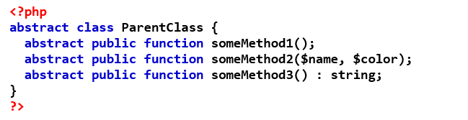

Slide 34
9:INTERFACES

Slide 35
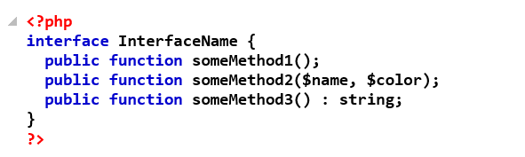
- Interfaces cho phép chỉ định các phương thức mà một lớp sẽ triển khai. Interfaces giúp dễ dàng sử dụng nhiều lớp khác nhau theo cùng một cách. Khi một hoặc nhiều lớp sử dụng cùng một interfaces , nó được gọi là "đa hình". Khi khai báo sử dụng từ khóa interface

Slide 36
Interfaces vs. Abstract Classes
Interfaces tương tự như các lớp abstract. Sự khác biệt giữa Interfaces vs. Abstract Classes là
Các interface không thể có thuộc tính, trong khi các lớp abstract có thể
Tất cả các phương thức interface phải là public , trong khi các phương thức lớp abstract là public hoặc protected
Tất cả các phương thức trong một interface là trừu tượng, vì vậy chúng không thể được triển khai trong code và từ khóa abstract là không cần thiết
Các lớp có thể triển khai một interface đồng thời kế thừa từ một lớp khác
Cách sử dụng Interface
Để triển khai một interface , một lớp phải sử dụng từ khóa implements.
Một lớp triển khai một interface phải triển khai tất cả các phương thức của interface

Slide 37
10:STATIC METHOD

Slide 39
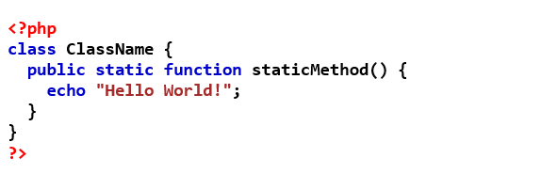
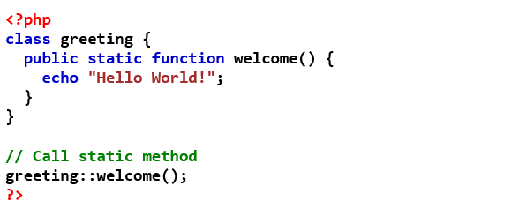
Phương thức static có thể được gọi trực tiếp - mà không cần tạo một thể hiện của lớp trước.
Các phương thức static được khai báo với từ khóa static
Để truy cập phương thức static sử dụng tên lớp, dấu (::), và tên phương thức

Slide 40
11:STATIC PROPERTIES

Slide 41
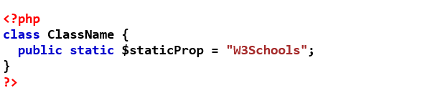
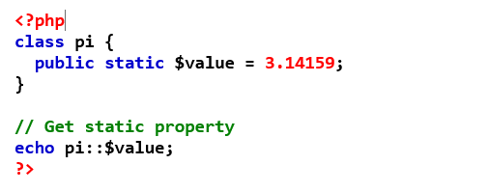
Thuộc tính static có thể được gọi trực tiếp - mà không cần tạo một thể hiện của lớp trước.
Các thuộc tính static được khai báo với từ khóa static
Để truy cập thuộc tính static sử dụng tên lớp, dấu (::), và tên thuộc tính

Slide 42
12:NAMESPACES

Slide 43

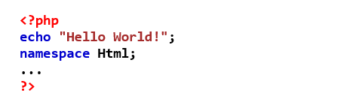
Namespace là không gian tên có nhiệm vụ :
Cho phép nhóm các lớp làm việc cùng nhau để thực hiện một nhiệm vụ
Cho phép sử dụng cùng một tên cho nhiều lớp
- Namespace được khai báo ở đầu file , sử dụng từ khóa namespace
namespace Html;
Namespaces
Không hợp lệ
Notes:
Namespace là không gian tên có nhiệm vụ :
Cho phép nhóm các lớp làm việc cùng nhau để thực hiện một nhiệm vụ
Cho phép sử dụng cùng một tên cho nhiều lớp
Ví dụ: bạn có thể có một tập hợp các lớp mô tả một bảng HTML, chẳng hạn như Bảng - Table, Hàng và Ô trong khi cũng có một tập hợp các lớp khác để mô tả đồ nội thất, chẳng hạn như Bàn - Table, Ghế và Giường. Namespace có thể được sử dụng để tổ chức các lớp thành hai nhóm khác nhau đồng thời ngăn không cho hai lớp Table – Bảng và Table - Bàn bị trộn lẫn với nhau.
Lưu ý: Khai báo không gian tên phải là điều đầu tiên trong tệp PHP. Ví dụ đoạn code sau sẽ không hợp lệ:
+ Bất kỳ đoạn code nào theo sau khai báo namespace đều hoạt động bên trong không gian trên, vì vậy các lớp thuộc không gian tên có thể được khởi tạo mà không cần bất kỳ định tính nào. Để truy cập các lớp từ bên ngoài một không gian tên, lớp đó cần phải có không gian tên gắn liền với nó.

Slide 44
13:INTERABLES

Slide 45
INTERABLES LÀ GÌ ????

Slide 46
Một iterable là bất kỳ giá trị nào có thể được lặp lại bằng vòng lặp foreach ().
Iterable có thể được sử dụng làm kiểu dữ liệu cho các đối số của hàm và giá trị trả về của hàm.

Slide 47
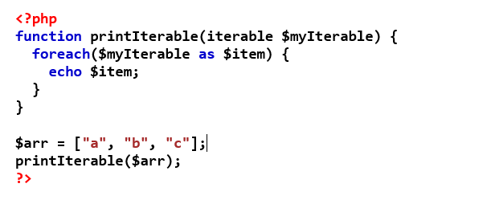
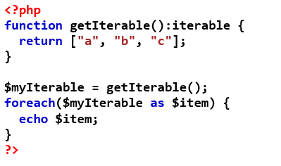
Sử dụng iterable như 1 kiểu dữ liệu của hàm
Sử dụng
interibles
Sử dụng iterable như 1 kiểu dữ liệu trả về của hàm

Slide 48
THANK YOU

